Slide 1
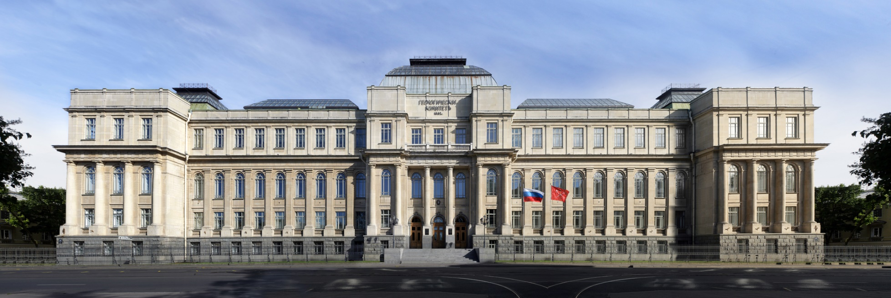
Состояние и перспективы развития Государственного геологического картографирования территории Российской Федерации и ее континентального шельфа
О.В. Петров, Генеральный директор ФГБУ «ВСЕГЕИ»
Санкт-Петербург, 19 апреля 2022 г.

Slide 2
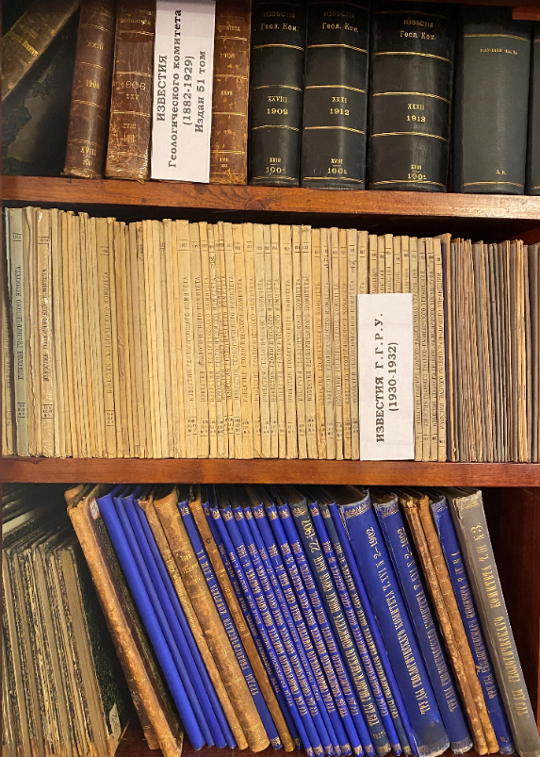
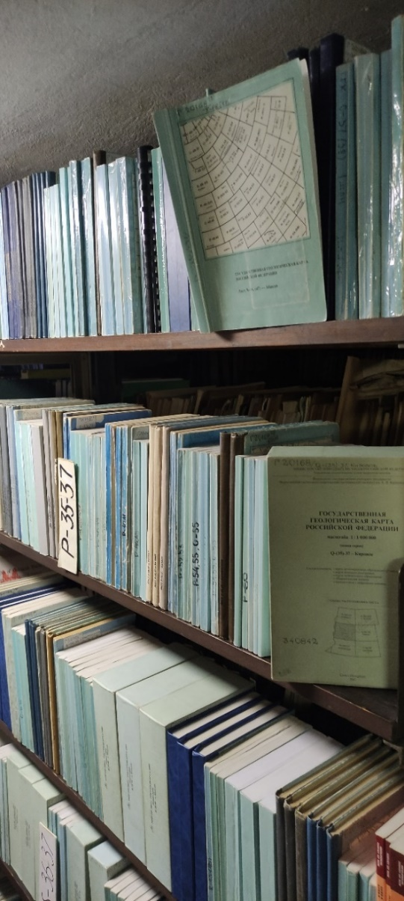
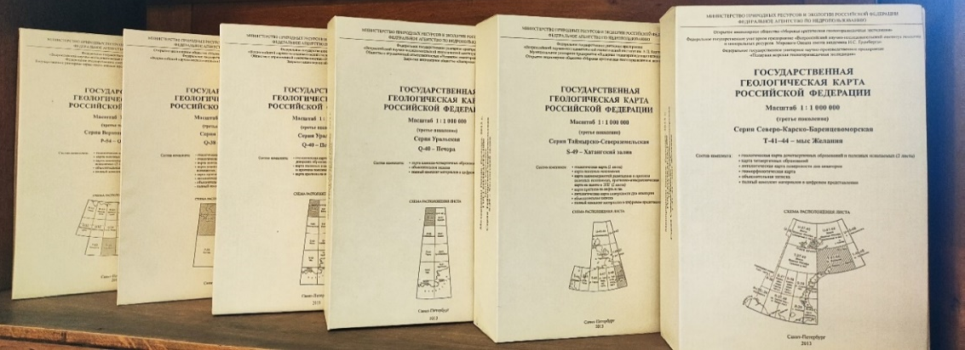
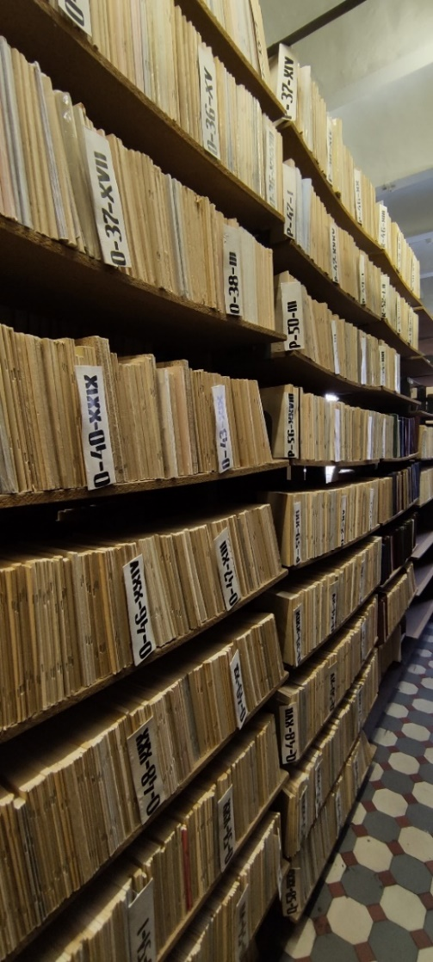
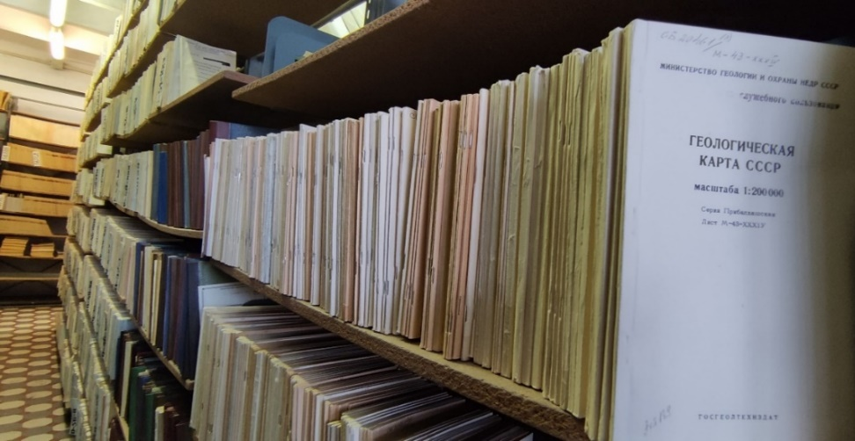
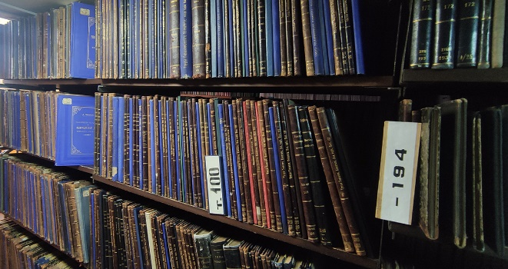
Резервный фонд Всероссийской геологической библиотеки (ВГБ)
За 140 лет государственного геологического картографирования было создано около 1000 монографических описаний территории России в виде объяснительных записок к картам миллионного масштаба разных поколений, более 3500 объяснительных записок к картам двухсоттысячного масштаба и около 10 000 отчетов по геологической съемке масштаба 1:50 000.
Это уникальный энциклопедический ресурс по системному описанию геологии России

Slide 3
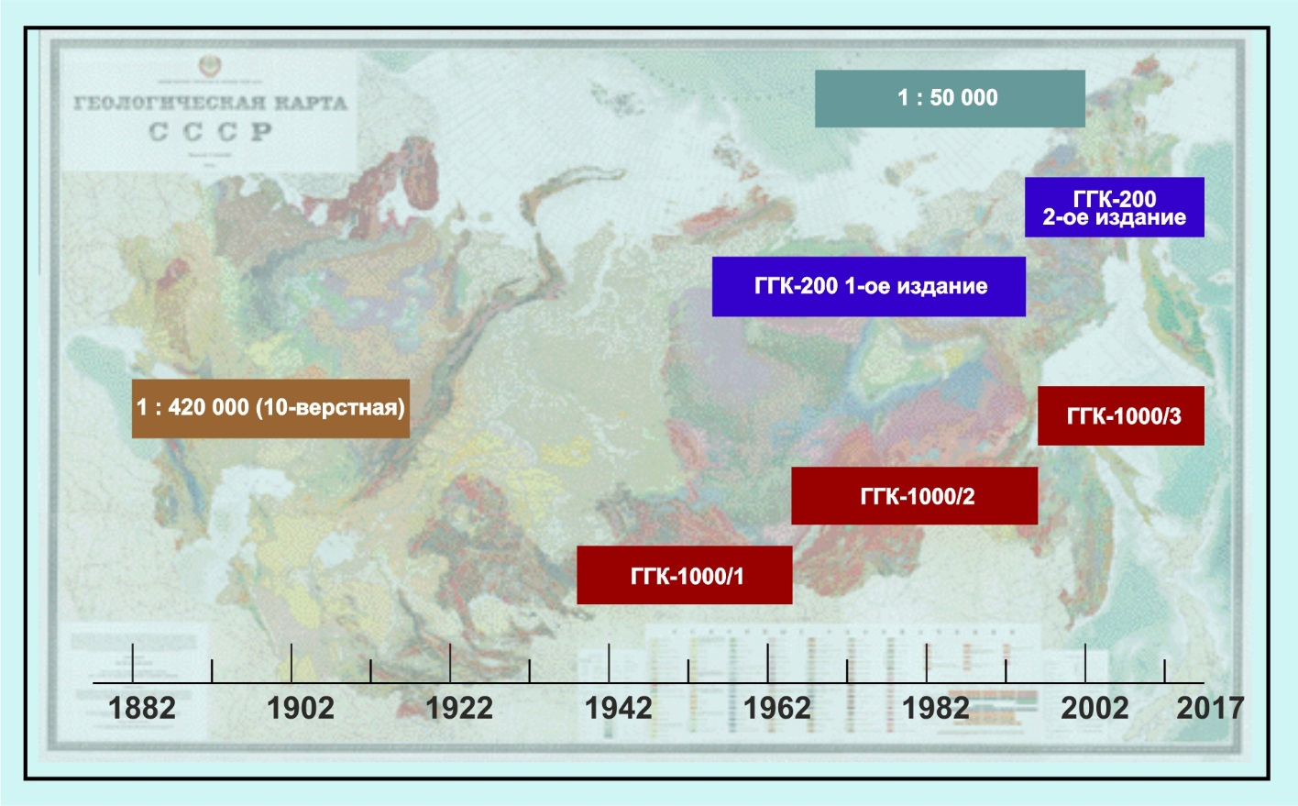
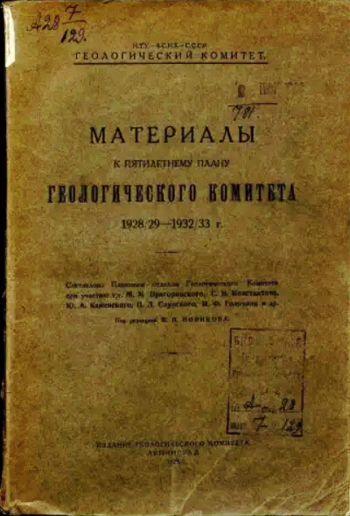

Сохраняя преемственность научных школ Геолкома-ВСЕГЕИ, региональное геологическое изучение недр в России осуществляется на трех масштабных уровнях
ГК-1000/3
(3-е поколение)
ГК-1000/2
(новая серия)
ГК-1000
(1-ое издание)
2022

Slide 4
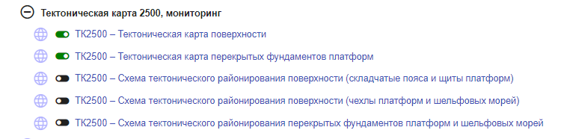
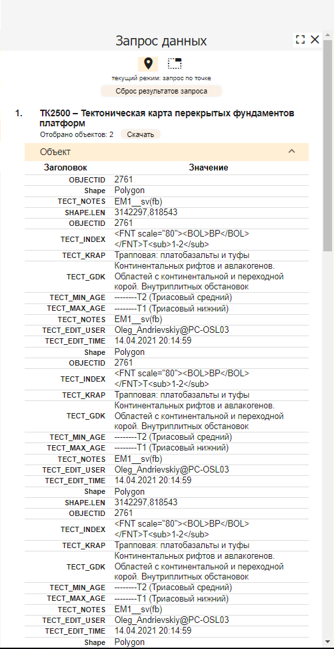
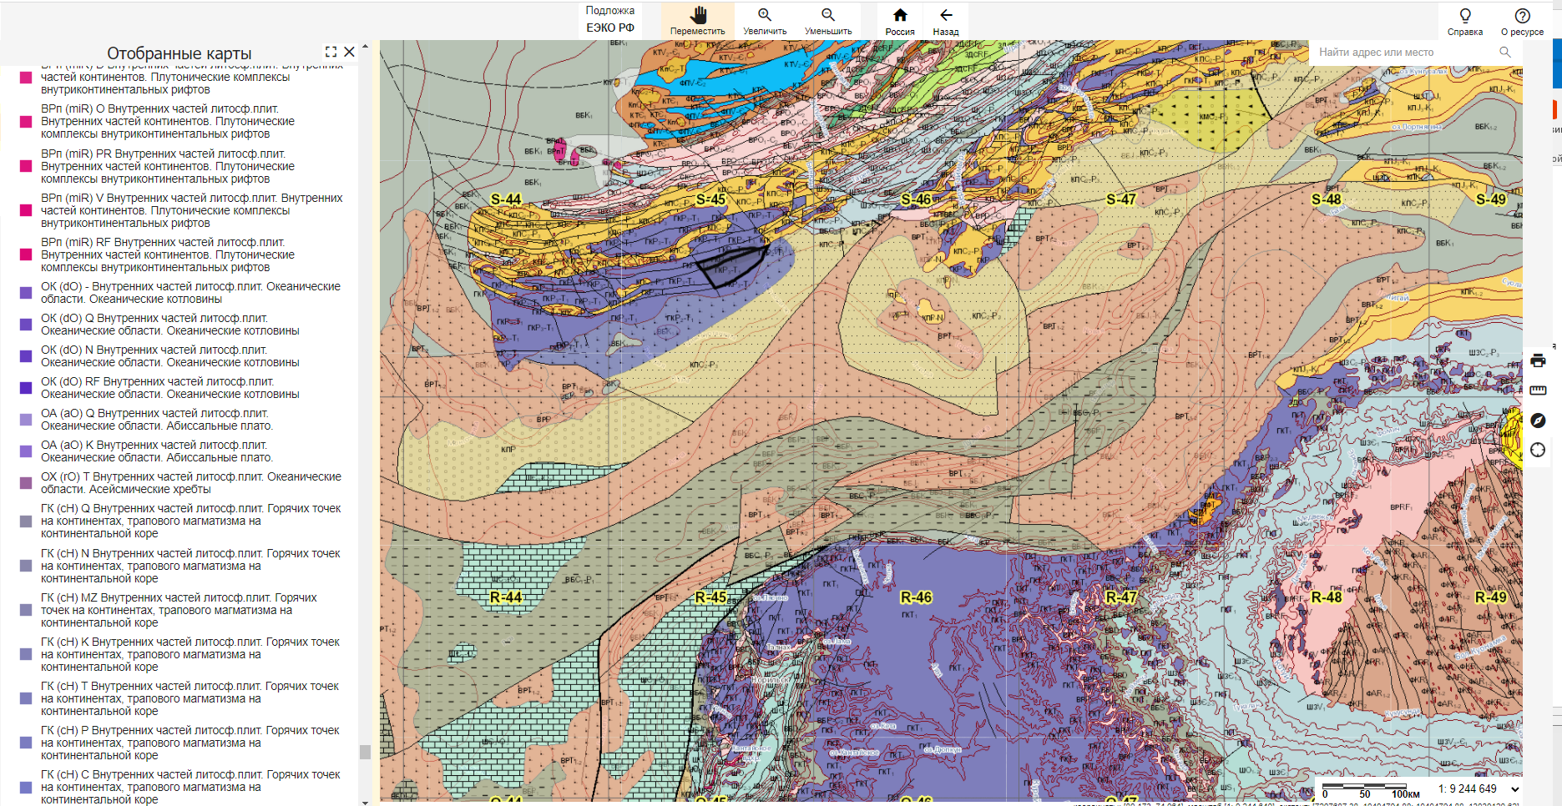
Цифровая тектоническая карта России масштаба 1:2500 000, ФГБУ «ВСЕГЕИ», 2021

Slide 5
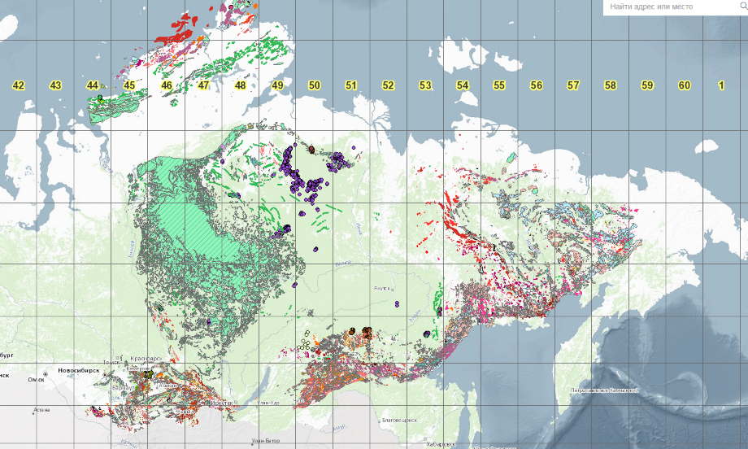
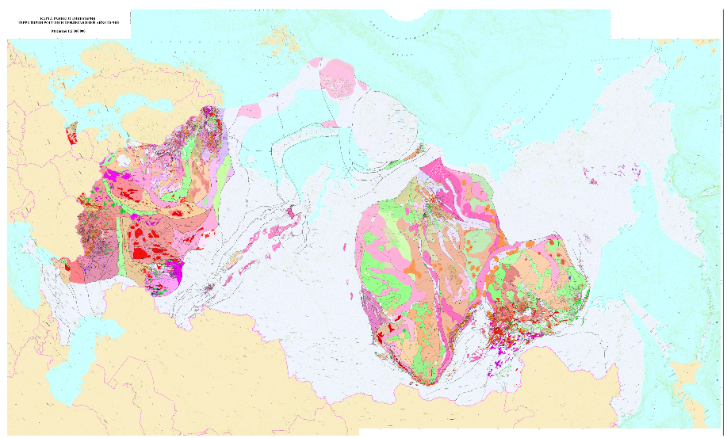
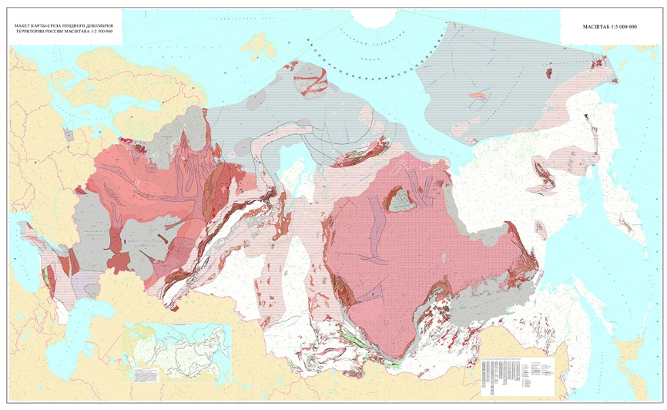
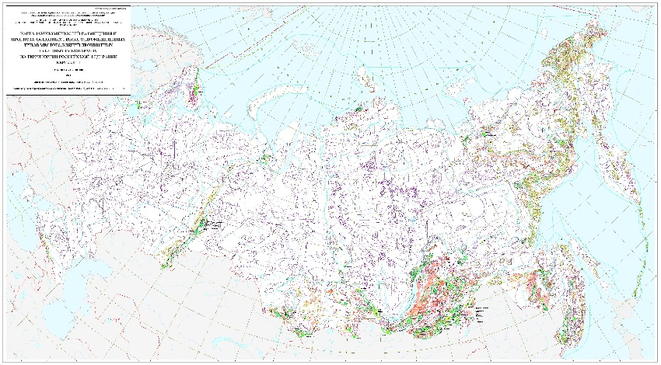
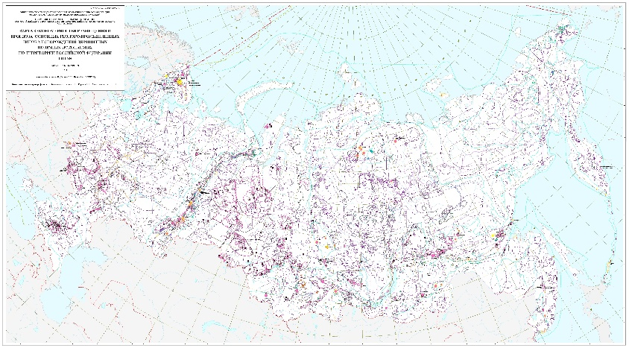
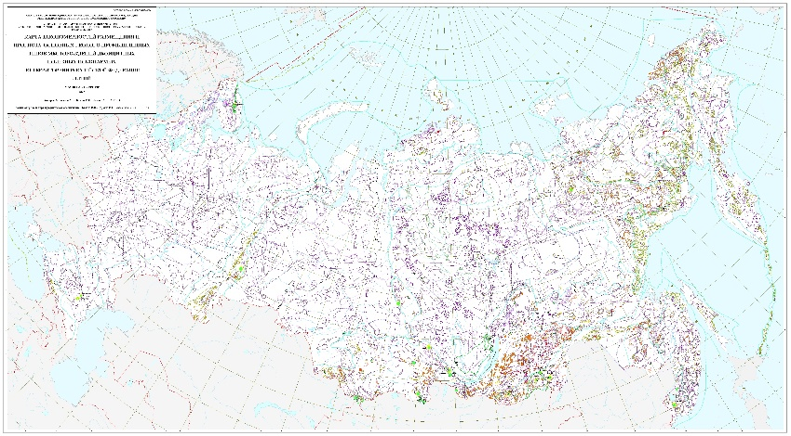
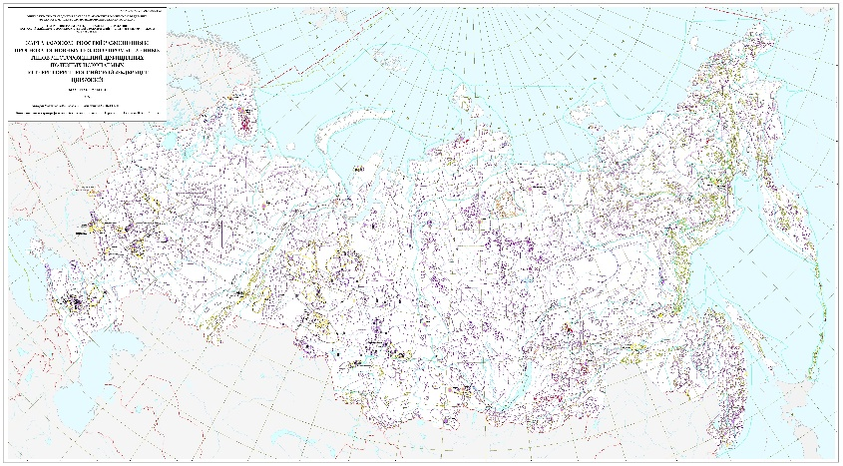
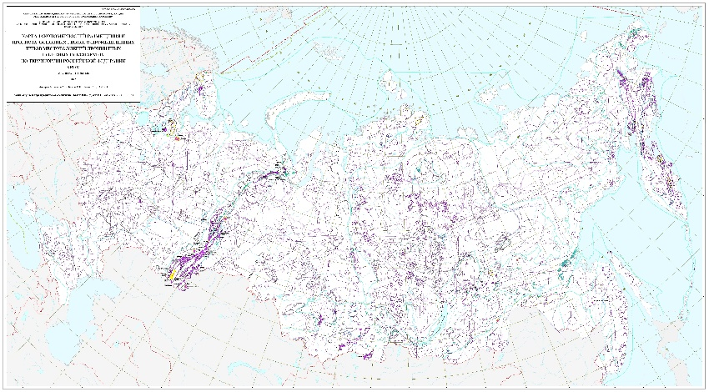
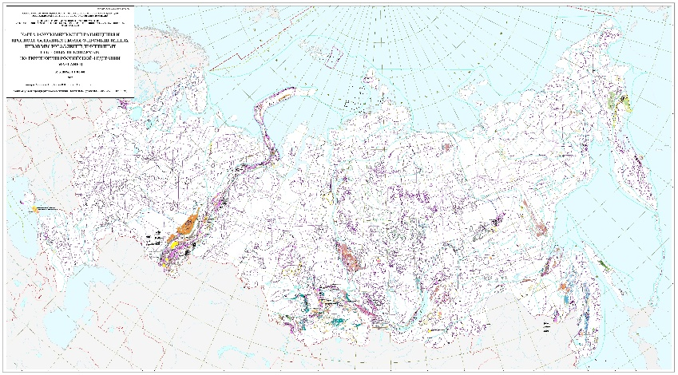
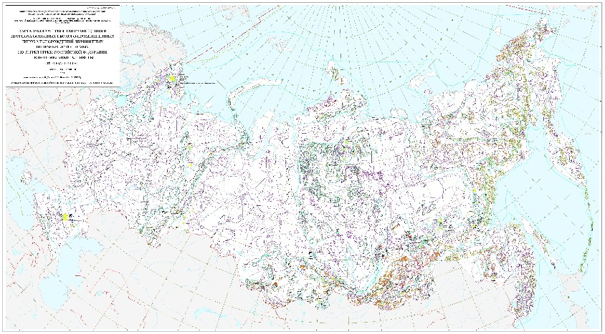
Интерактивная карта магматических формаций
Карта раннего докембрия
Карта позднего докембрия
Специализированные карты закономерностей размещения твердых полезных ископаемых
Бериллий
Титан
Литий
Хром
Цирконий
Марганец
Редкоземельные элементы

Slide 6
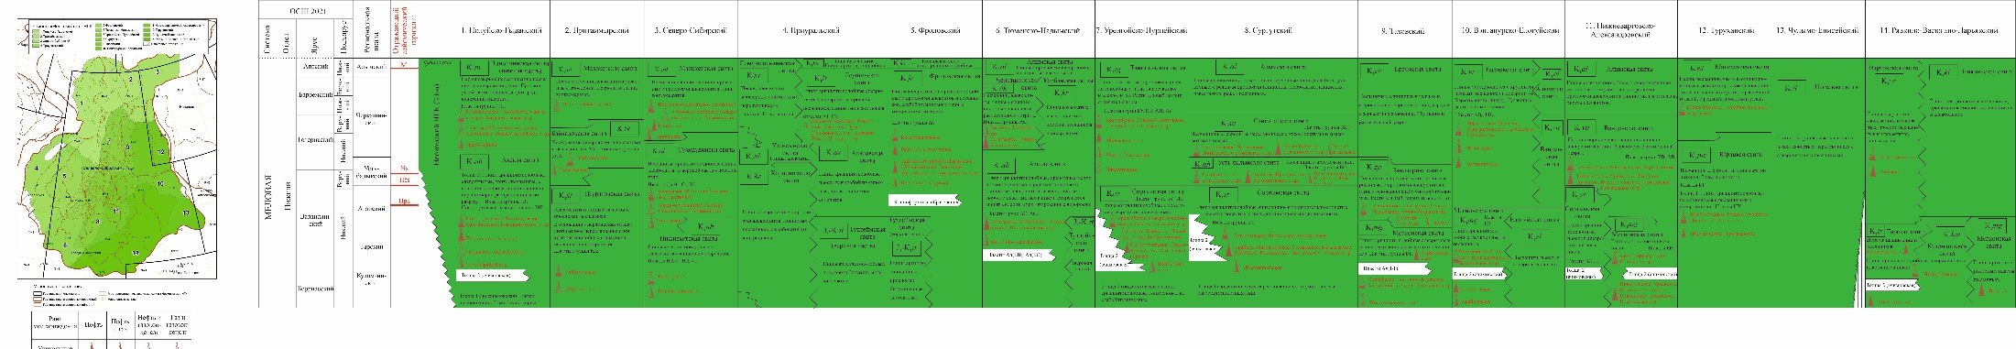
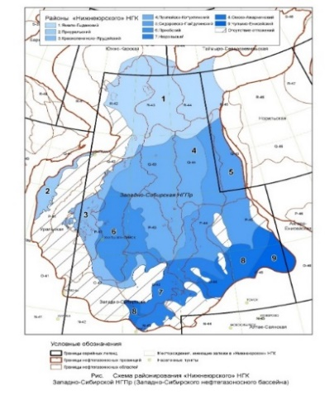
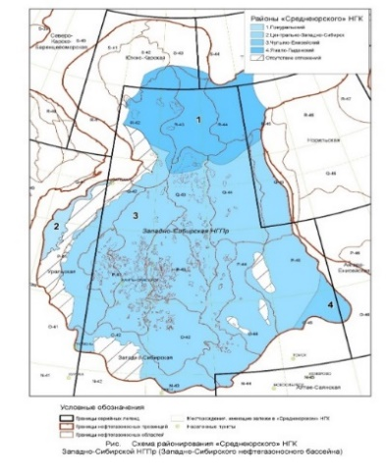
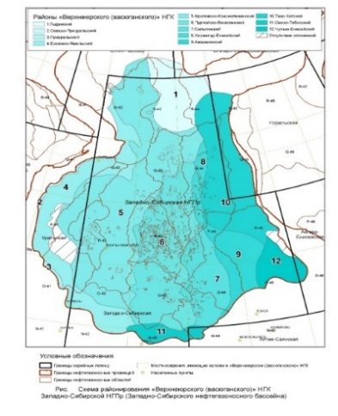
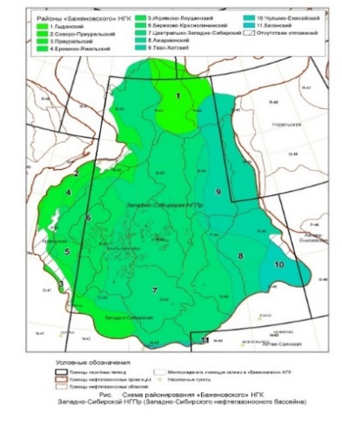
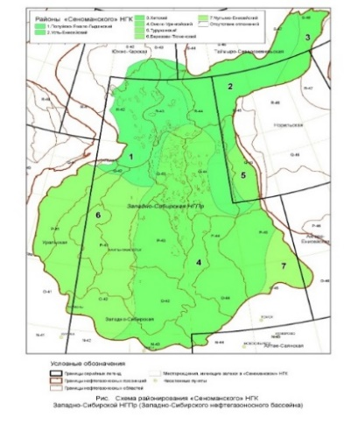
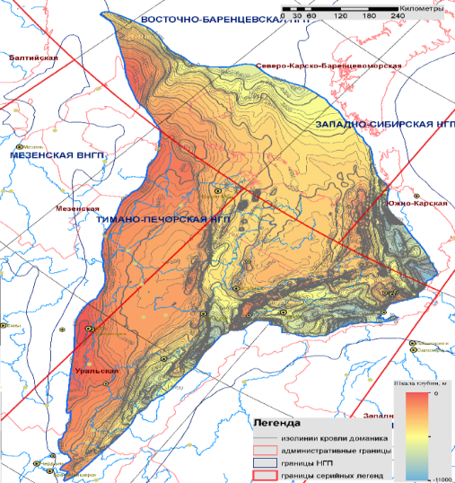
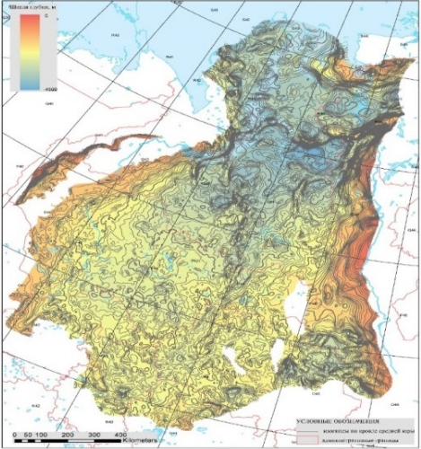
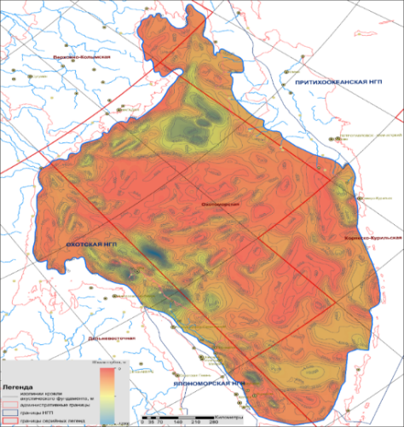
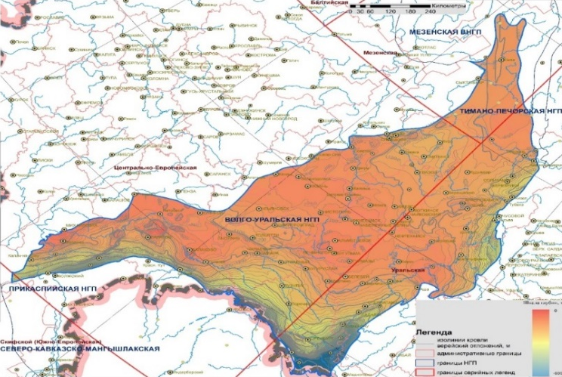
Составление цифровой карты закономерностей размещения и прогноза на нефть и газ осадочных бассейнов Российской Федерации масштаба 1:2 500 000
Схемы корреляции нефтегазоносных комплексов
Карты распространения и литологического состава
Структурные карты

Slide 7
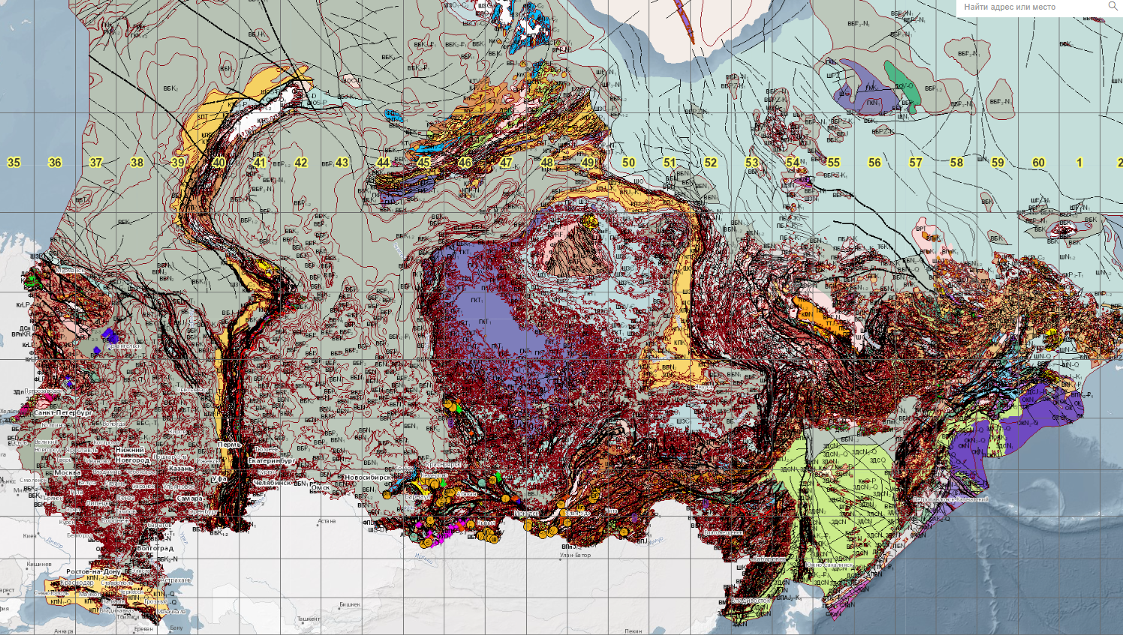
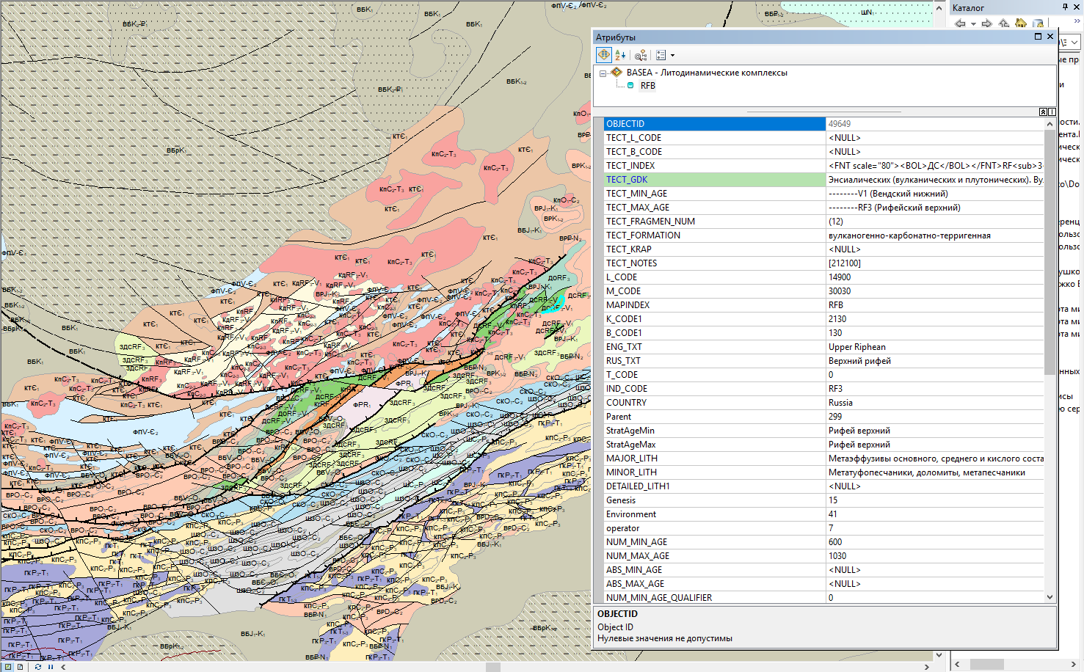
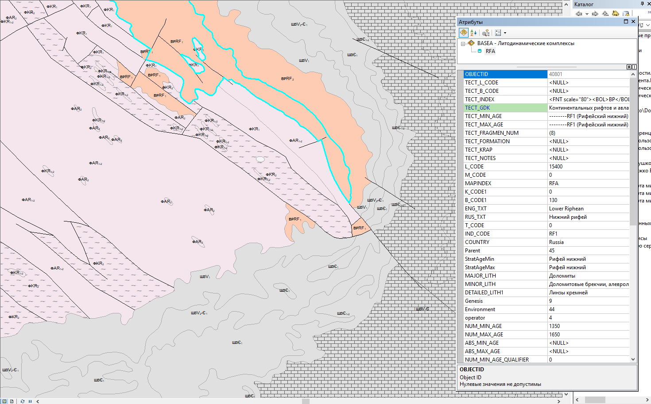
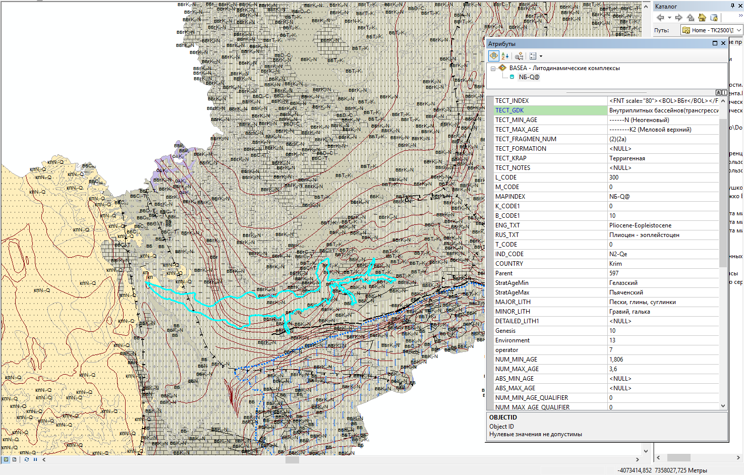
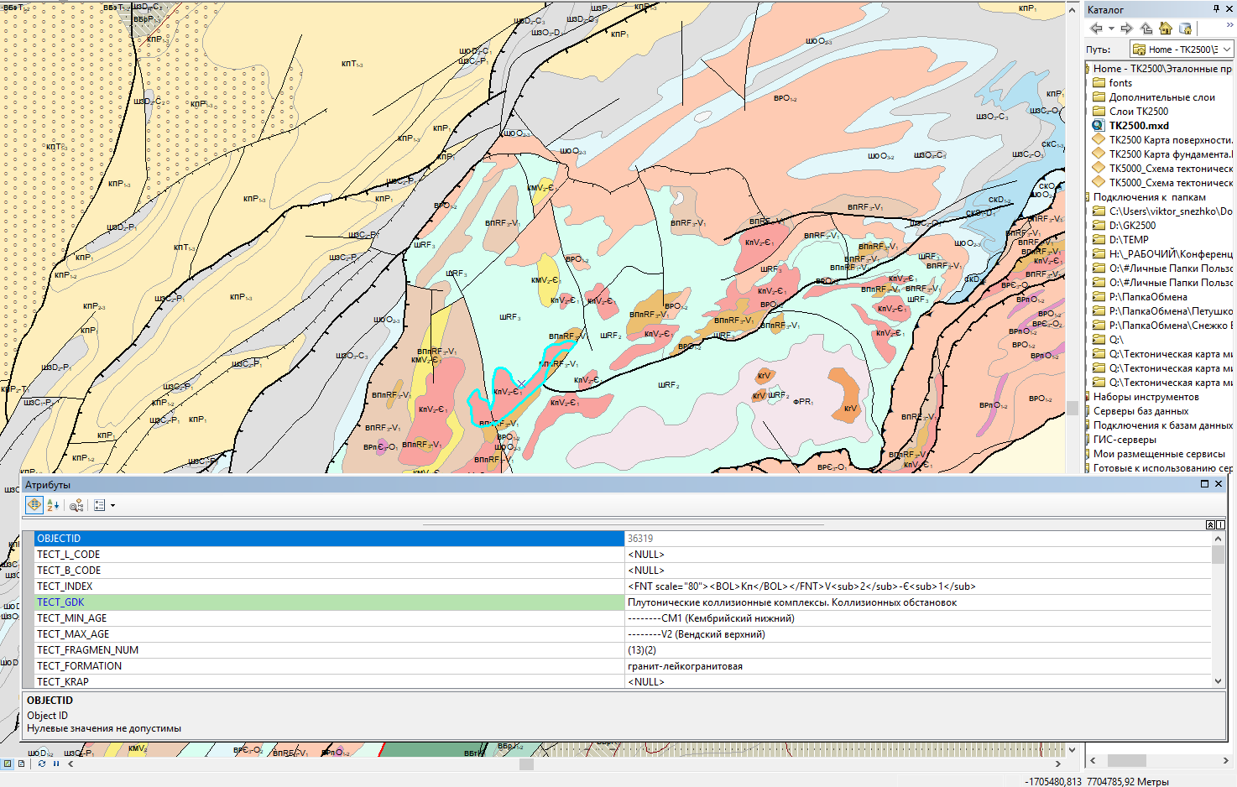
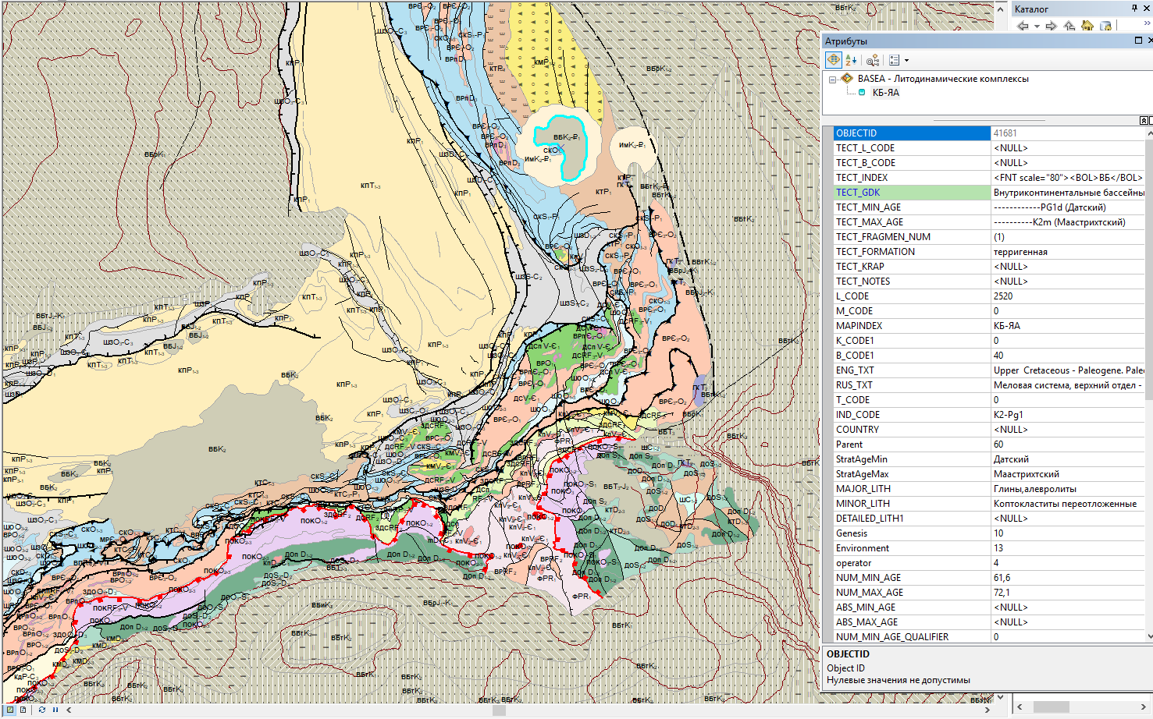
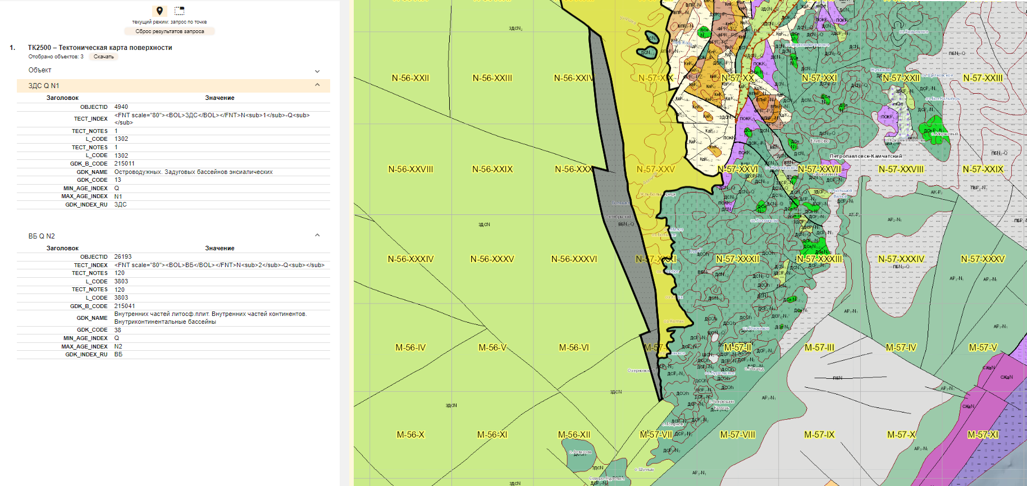
Технологии удаленного доступа, распределенного редактирования и обработки данных
Специализированные отделы
Специалисты РАН
Специалисты региональных отделов

Slide 8
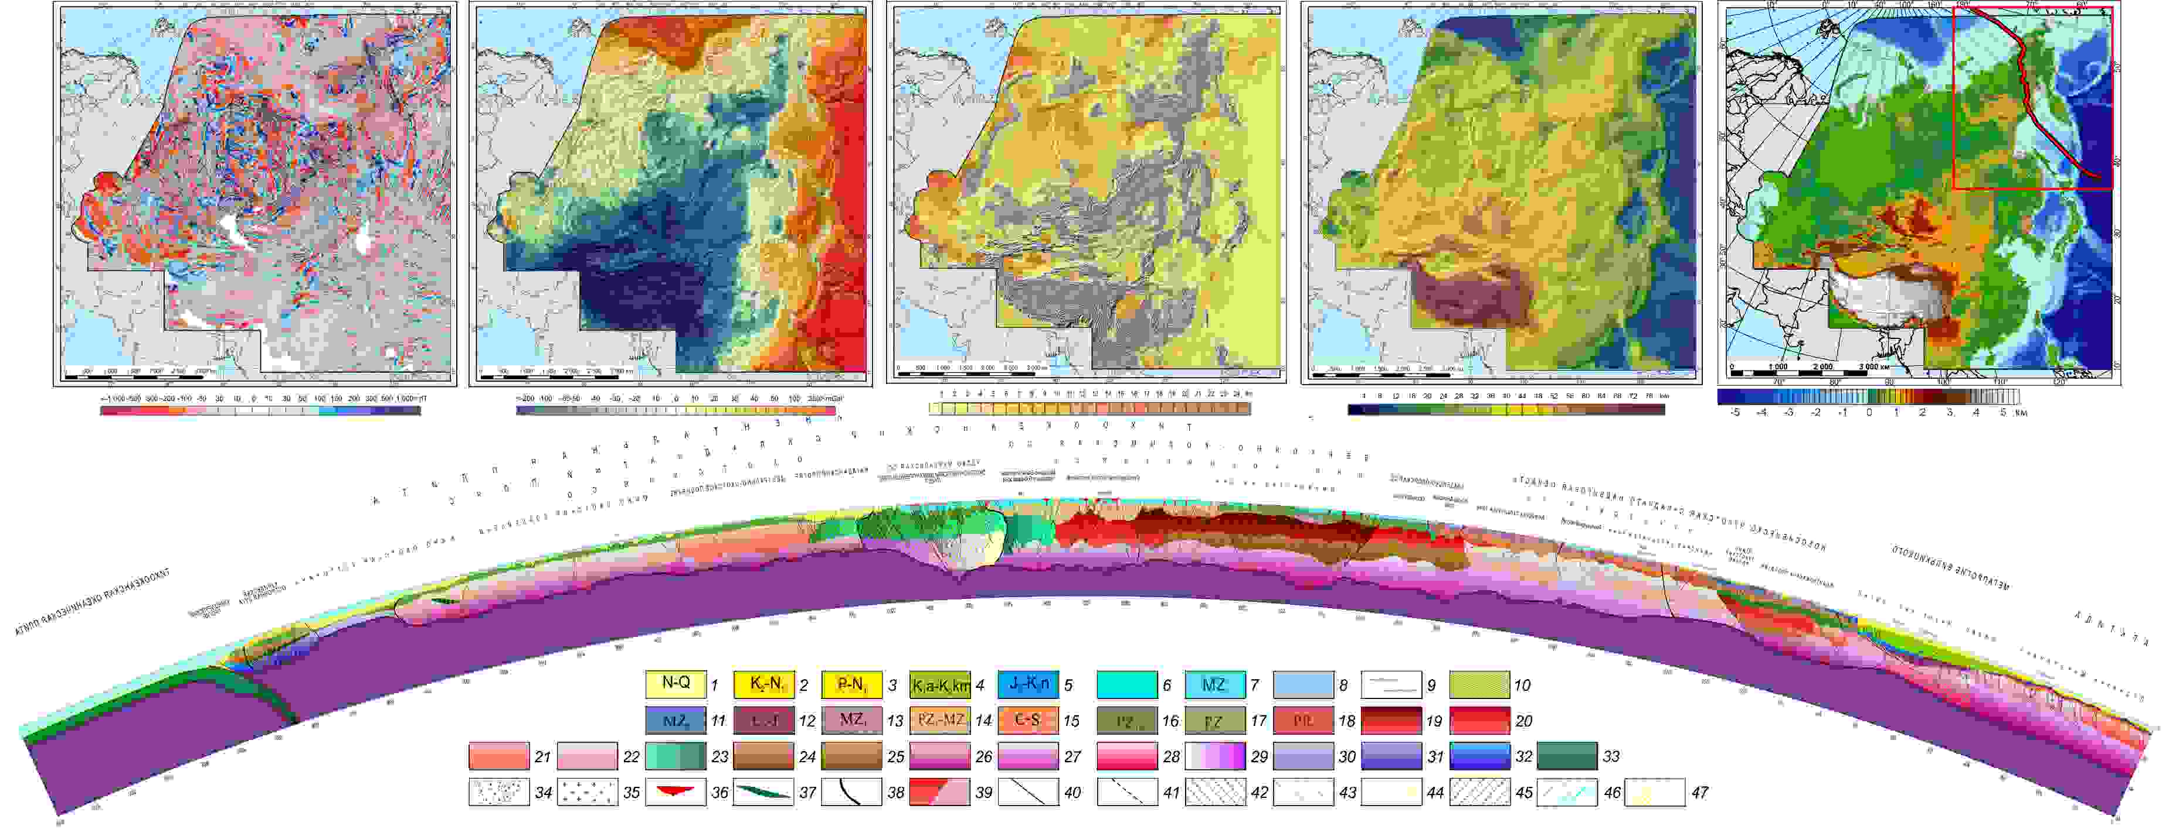
РОССИЙСКАЯ АКАДЕМИЯ НАУК, ОТДЕЛЕНИЕ НАУК О ЗЕМЛЕ
ВАЖНЕЙШИЕ НАУЧНЫЕ РЕЗУЛЬТАТЫ 2021 года
ОБЩЕЕ СОБРАНИЕ, 28 марта 2022 года
МОДЕЛЬ ГЛУБИННОГО СТРОЕНИЯ ЗЕМНОЙ КОРЫ СЕВЕРО-ВОСТОЧНОЙ ЕВРАЗИИ И ЕЕ КОНТИНЕНТАЛЬНЫХ ОКРАИН
Модель представлена комплектом карт, отражающих мощностные параметры земной коры, и геотрансектом протяженностью 5400 км
Комплект цифровых карт, охватывающих область в 50 млн км², включает карты глубины залегания поверхности Мохоровичича, мощности основных подразделений земной коры (осадочный чехол и консолидированная земная кора), аномального поля силы тяжести и аномального магнитного поля, использованных для районирования территории, а также карту типов земной коры.
Геотрансект пересекает северо-восточную часть Евразии и характеризует вертикальный срез земной коры и верхней мантии пассивной окраины Евразийского континента, активную восточную континентальную окраину и выходит в область Тихоокеанской плиты.
ВСЕГЕИ Petrov O.V. and Dong S. (eds.), 2021. Tectonics of Asia (Northern, Central and Eastern Asia). Springer Geology
Petrov O.V. and Smelror M. (eds.), 2021. Tectonics of the Arctic. Springer Geology
Kashubin S.N., Petrov O.V., Shokalsky S.P., Milshtein E.D., Androsov E.A., Vinokurov I.Yu., Tarasova O.A., 2021. Deep crustal structure in Northeastern Eurasia and its continental margins. Geodynamics & Tectonophysics 12 (2)

Slide 9
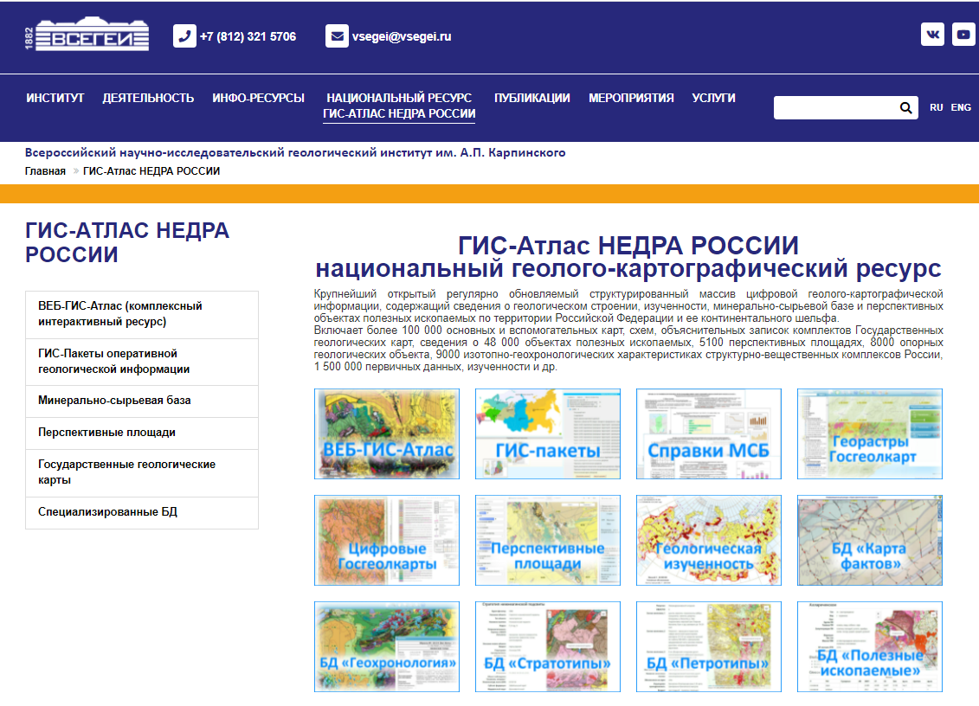
НАЦИОНАЛЬНЫЙ ГЕОЛОГО-КАРТОГРАФИЧЕСКИЙ РЕСУРС «ГИС-АТЛАС НЕДРА РОССИИ»
НГКР «ГИС-Атлас Недра России - самый крупный открытый геолого-картографический интернет ресурс по территории нашей страны.
Содержит комплексную геолого-картографическую информацию, накопленную за 140 лет планомерного изучения территории России, обеспечивает ее обобщение и актуализацию в непрерывном режиме.
Интегрирует обновляемые в режиме мониторинга данные федеральных и специализированных отраслевых информационных систем о геологическом строении, изученности, современном состоянии минерально-сырьевой базы, сведения о недропользовании и природопользовании.

Slide 10
НАЦИОНАЛЬНЫЙ ГЕОЛОГО-КАРТОГРАФИЧЕСКИЙ РЕСУРС «ГИС-АТЛАС НЕДРА РОССИИ»
Реализован в виде динамически обновляемой информационно-аналитической модели геологического строения недр и закономерностей размещения полезных ископаемых территории России.
Материалы ресурса структурированы
в международной полистной разграфке (248 листов м-ба 1:1000000, 5300 листов м-ба 1:200 000)
по административно-территориальному делению России, включая 85 субъектов Федерации, 8 федеральных округов и Арктическую зону Российской Федерации.

Slide 11
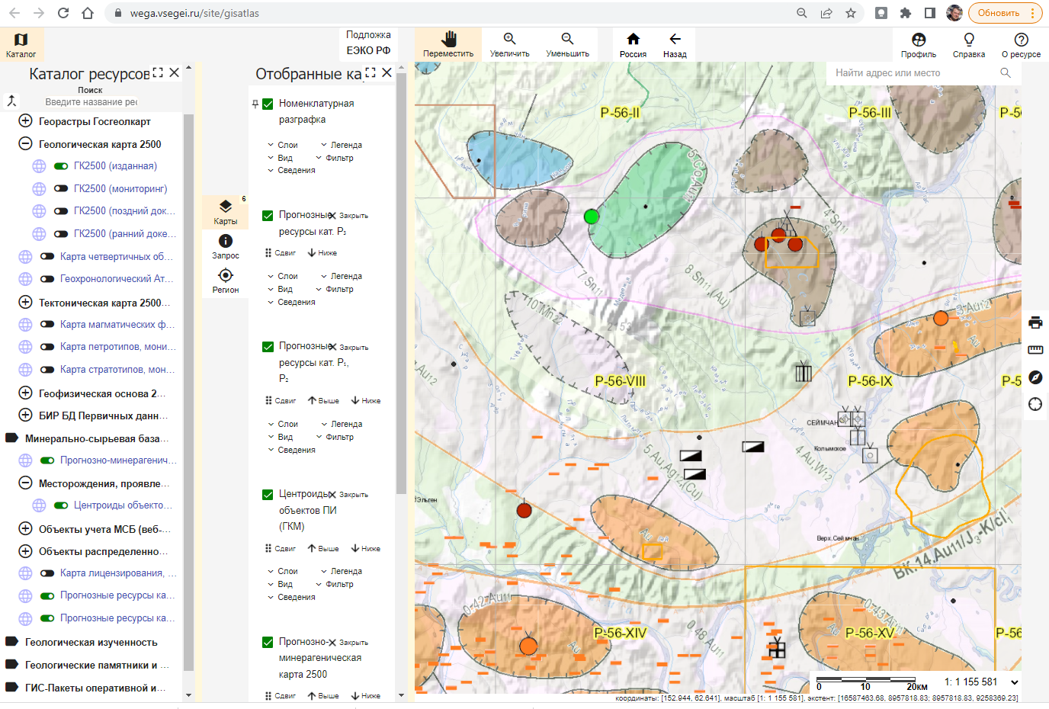
НАЦИОНАЛЬНЫЙ ГЕОЛОГО-КАРТОГРАФИЧЕСКИЙ РЕСУРС «ГИС-АТЛАС НЕДРА РОССИИ»
100 тыс. государственных геологических карт, схем и детальных описаний полистных комплектов;
650 тыс. проявлений и пунктов минерализации, не отраженных Государственными системами учета, и являющихся основой оценки нераскрытого потенциала полезных ископаемых;
49 тыс. объектов Государственного кадастра месторождений и проявлений;
6,1 тыс. перспективных площадей с оцененными прогнозными ресурсами;
38 тыс. лицензий на недропользование;
15 тыс. опорных и уникальных геологических объектов (в т.ч. петротипов, стратотипов); 8 тыс. изотопно-геохронологических определений;
1,5 млн первичных геологических и геохимических данных;
570 тыс. контуров изученности.
1,5 млн первичных геологических и геохимических данных;
570 тыс. контуров изученности.

Slide 12
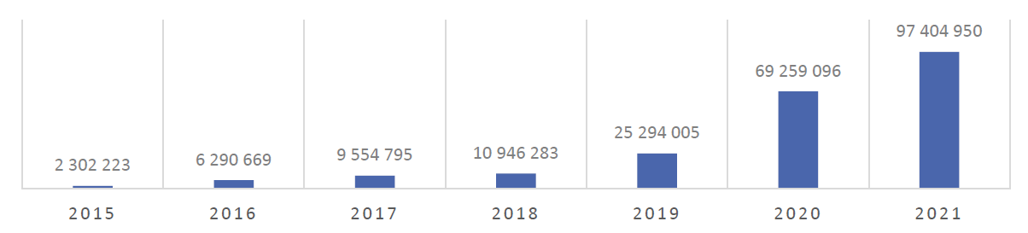
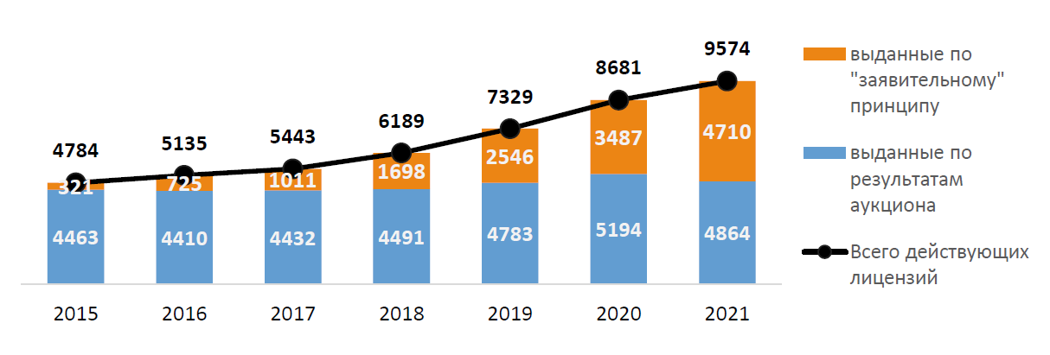
НАЦИОНАЛЬНЫЙ ГЕОЛОГО-КАРТОГРАФИЧЕСКИЙ РЕСУРС «ГИС-АТЛАС НЕДРА РОССИИ»
Количество обращений http-запросов к картографическому серверу с момента публикации в 2015 г. выросло в 30 раз и составило в 2021 г. около 100 млн.
Ресурс используется органами власти, институтами РАН, образовательными учреждениями, недропользователями и широкой общественностью.
С момента внедрения по официальным запросам предоставлено более 1700 комплектов справочной и геолого-картографической информации.
Налажена обратная связь с администрациями субъектов Федерации по апробации и расширению перечня необходимых для их работы геолого-картографических, фактографических и статистических данных.
Использование ресурса стимулирует привлечение в воспроизводство минерально-сырьевой базы и развитие регионов России частных инвестиций на уровне 300-350 млрд руб. ежегодно.

Slide 13
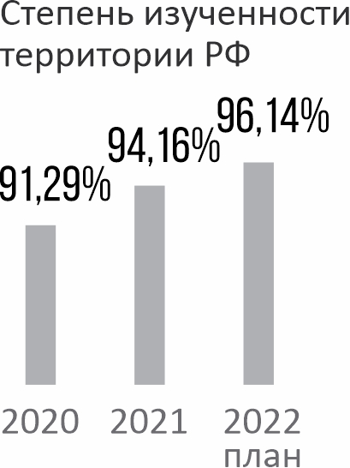
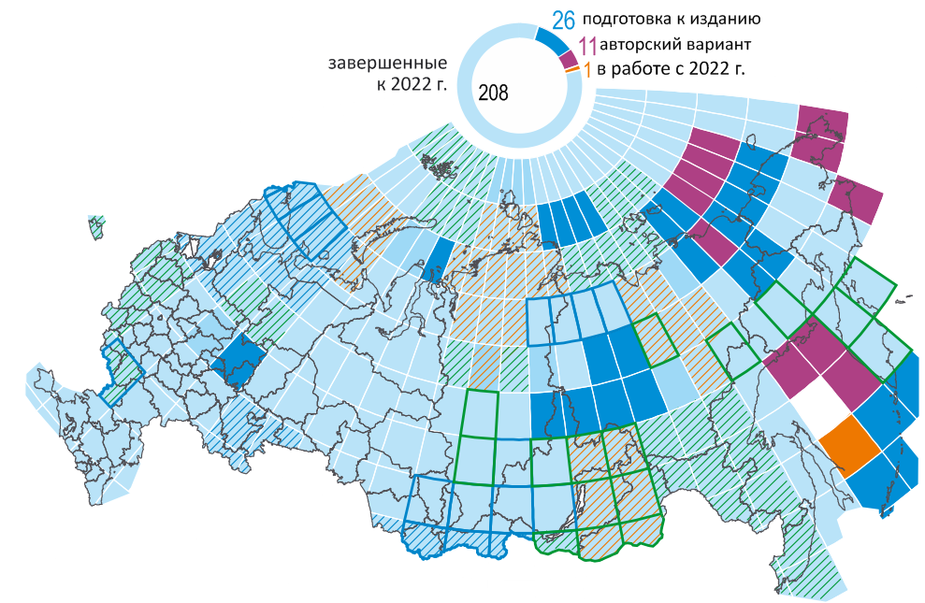
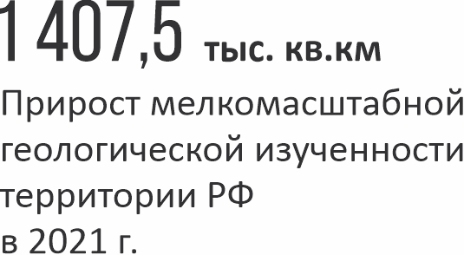
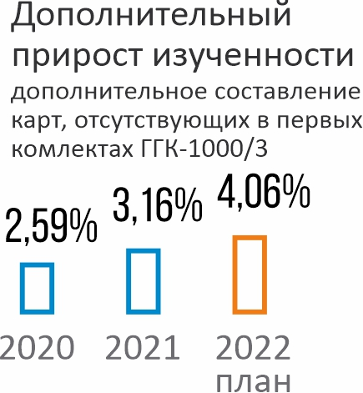
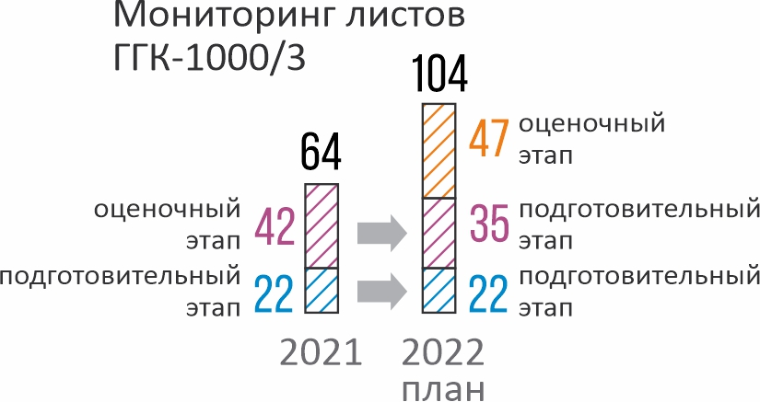
Государственное геологическое картографирование территории Российской Федерации и ее континентального шельфа масштаба 1:1 000 000
Листы ГГК 1:1 000 000
(3 поколение)

Slide 14
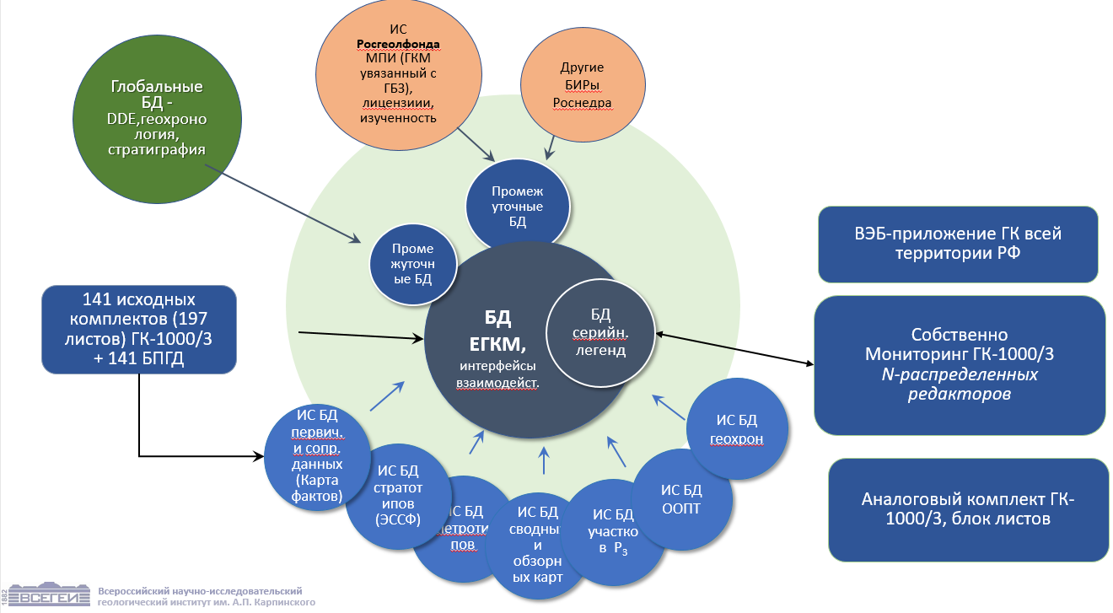











Единая геолого-картографическая модель (ЕГКМ) - масштабируемая программно-технологическая платформа, обеспечивающая сбор, обработку, ведение и представление цифровой геологической информации
Единая геолого-картографическая модель территории России и ее континентального шельфа
Интерактивные карты и информационные ресурсы
Централизованный ресурс Стратотипы, Петротипы
Централизованный ресурс Геохронологический Атлас
Централизованный ресурс Серийные Легенды
Централизованный ресурс
Объекты полезных ископаемых

Slide 15





МОНИТОРИНГ ГОСГЕОЛКАРТЫ - Единая геолого-картографическая модель (ЕГКМ)
масштабируемая программно-технологическая платформа, обеспечивающая сбор, обработку, ведение и представление цифровой геологической информации в рамках мониторинга Государственной геологической карты
Легенды серий листов ГК-1000
Петротипы
Централизованные массивы геологических данных
Карта фактов
БД ЦНИГР-Музея
Полезные ископаемые
Стратотипы

Slide 16


ЦЕНТРАЛИЗОВАННЫЙ ИНФОРМАЦИОННЫЙ РЕСУРС ФГБУ «ВСЕГЕИ»
МЕСТОРОЖДЕНИЯ, ПРОЯВЛЕНИЯ и ПУНКТЫ МИНЕРАЛИЗАЦИИ ТЕРРИТОРИИ РОССИИ
(по материалам ГКМ, ГБЗ, Госгеолкарты-1000/3 и 200/2,
сводного и обзорного картографирования, тематических работ)
Данные из ГКМ
Данные загруженные
из комплектов ГК-1000, в т.ч.:
3 629 объектов увязаны с ГКМ
25 575 объектов,
не учитываемых ГКМ
12 896 в процессе обработки

Slide 17



Государственное геологическое картографирование территории Российской Федерации масштаба 1:200 000
Листы ГГК 1:200 000
(2 издание)

Slide 18

Формирование фонда перспективных участков недр по итогам работ 2021 г.

Slide 19


Государственное геологическое картографирование территории Российской Федерации масштаба 1:200 000
37%
46

Slide 20




Полевые работы по Государственному заданию ФГБУ «ВСЕГЕИ» - 2021
Полевые работы выполнялись на 95 объектах:
ВСЕГЕИ - 46 полевых подразделений,
Подрядчики - 49 полевые партии
Полевые работы
В рамках работ по созданию сводной и обзорной картографии и комплектов ГК-1000/3
В рамках работ по созданию комплектов ГК-200/2
Глубинные профили
Партии ВСЕГЕИ
Партии подрядных организаций
Работы по мониторингу ЭГП

Slide 21



Внедрение современных технологий
Программно-технологический комплекс полевой документации Sherpa
В 2021 году Всероссийский научно-исследовательский геологический институт им. А.П. Карпинского получил Свидетельства Федеральной службы по интеллектуальной собственности (Роспатент) о государственной регистрации программ Sherpa Project, Sherpa-Android и Sherpa Windows
21

Slide 22





Прогнозно-поисковая эффективность на углеводороды ГСШ-200 листов К-37-VIII,IX (Черноморская площадь)
Схема расположения площади
Перспективы связаны в основном с возможным открытием здесь месторождений нефти и газа. Размещение продуктивных горизонтов отчётливо контролируется традиционными факторами: стратиграфическим, литологическим и структурным. Антиклинальные структуры вала Шатского могут служить зонами аккумуляции углеводородов. Восточно-Черноморская впадина является вероятным очагом их генерации.
По результатам ГСШ-200 листов K-37-VIII, K-37-IX, K-37-XV (Черноморская площадь) локализовано 37 перспективных на обнаружение структурных и структурно-литологических ловушек на УВС с суммарными локализованными прогнозными ресурсами по категории Dл:
геологические – 225,0 млн. т. условного топлива,
извлекаемые – 164,9 млн. т. условного топлива.
Суммарные локализованные ресурсы (Dл) нефти и газа (лист K-37-XIII)
22

Slide 23

ГДП-200, составление и подготовка к изданию листов P-56-V,VI (Балыгчанская площадь)
Перпективная площадь
(потенциальное рудное поле) Нижнее
Локализованные ресурсы
кат. P_{3л} Au - 13 т
Ag – 885 т
ВСЕГЕИ предлагается внедрить в практику оценку локализованных прогнозных ресурсов кат. Р₃ на перспективных площадях, соответствующих по параметрам рудному полю, при условии наличия локализованного комплекса прямых и косвенных признаков рудоносности, на материалах отдельных рудных пересечений (прямым расчетом), а также по аналогии с известными месторождениями того же формационного (геолого-промышленного) типа при отсутствии подтверждающих горных выработок. В этом случае их рекомендуется помечать как P_{3Л} (локализованные)
На приведенном примере показаны варианты отображения одних и тех же прогнозных ресурсов категории P₃ в традиционном нелокализованном варианте (в пределах Громадинского золото-сереброрудного узла) или локализованных перспективных площадях ранга потенциальных рудных полей (Верхнее, Нижнее)
Громадинский
золото-сереброрудный узел
P₃ Au – 157,5 т
Ag - 15875 т
Au, Ag
Месторождение Громада
C₂ Au – 15 т
Ag - 1500 т
Верхнее
золото-сереброрудное поле
Локализованные геохимические ресурсы
кат. P₃ - Au – 68 т
Ag – 9500 т

Slide 24

Предложения к Положению о порядке проведения геологоразведочных работ по этапам и стадиям (твердые полезные ископаемые), ФГБУ «ВСЕГЕИ», 2021 г.

Slide 25

Изученность территории Российской Федерации ГС-50 и ГК-200/2

Slide 26




Нормативно-методические документы для ГСР-50 и -25 подготовленные ВСЕГЕИ

Slide 27
Предложения ВСЕГЕИ к новой редакции
Стратегии развития минерально-сырьевой базы Российской Федерации до 2035 года
включить в раздел «Региональное геологическое изучение недр» мероприятия по геологическому доизучению площадей и геолого-минерагеническому картированию м-ба 1:50 000 и -25, за счет средств ВМСБ, направляемых государством в настоящее время на поиски и закрепить за этим масштабным уровнем количество оцененных участков недр с ресурсами Р1 и Р2;
сохранить за среднемасштабным уровнем ГДП-200 показатель, характеризующий прирост геологической изученности в тысячах квадратных километров;
переименовать раздел VI Стратегии и дать ему название в соответствии с Законом о Недрах «Региональное геологическое изучение недр». Сегодня это звучит как «Региональные и тематические геологические исследования»;

Slide 28
Предложения ВСЕГЕИ к новой редакции
Стратегии развития минерально-сырьевой базы Российской Федерации до 2035 года
включить в раздел VI работы по сводному и обзорному геологическому картографированию территории Российской Федерации и ее континентального шельфа; геолого-геофизическое изучение, Арктики, Антарктики и архипелага Шпицберген, которые здесь полностью отсутствуют;
предусмотреть мониторинг Государственной геологической карты масштаба 1:1 000 000 (248 номенклатурных листов) на основе постоянно обновляемых геологических данных и знаний, в рамках единой геолого-картографической модели;

Slide 29
Предложения ВСЕГЕИ к новой редакции
Стратегии развития минерально-сырьевой базы Российской Федерации до 2035 года
учесть в новой редакции Стратегии более тесную координацию региональных геолого-геофизических и геолого-съемочных работ с региональными гидрогеологическими съемками и региональными работами на нефть и газ. ВСЕГЕИ давно в инициативном порядке предлагает при производстве региональных работ на нефть и газ увеличить длину сейсмической записи, что практически не потребует дополнительных затрат, и при этом с учетом больших объемов МОВ ОГТ даст дополнительную информацию о глубинном строении территории страны;
- предусмотреть в рамках тематических и опытно-методических работ, связанных с региональным геологическим изучением недр, развитие единой цифровой технологии всех этапов: сводного и обзорного, мелко-, средне- и крупномасштабного регионального геологического изучения недр, от поля до публикации их в сети Интернет на основе отечественного программного обеспечения.

Slide 30

Благодарю за внимание!

